Slide 1
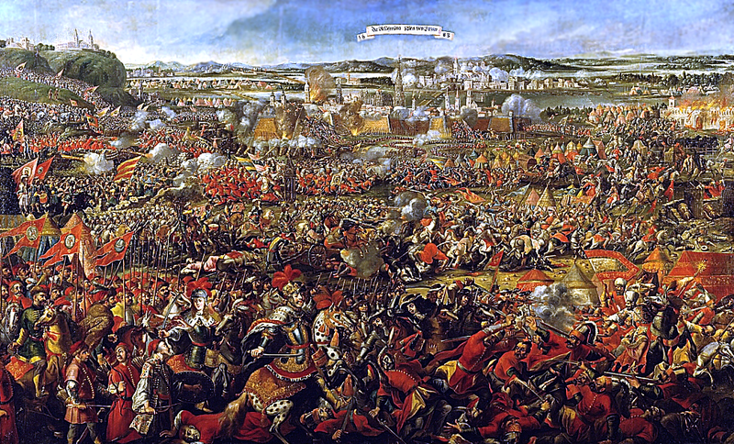
Двете обсади на Виена 1529г. и 1683г.

Slide 2
Унгарско-френски отношения, засягащи Османската империя в началото на ХVІ век. Причини за първата обсада на Виена от 1529г.
През 1519г. Хабсбургът Карл V и Франсоа І, крал на Франция са кандидати за короната на римската църква,избран е Карл V
Сюлейман І анексира Белград на 29 август 1521г.
Френско-османски съюз срещу Карл V
Победата при Мохач на 28 август 1526г.
Поставянето на Ян(ош) Запояи за крал на Унгария от османците и изгонването му от ерцхерцог Фердинанд
Сюлейман напада Унгария и на 8 септември 1529г. връща Запояи на трона в Буда.

Slide 3
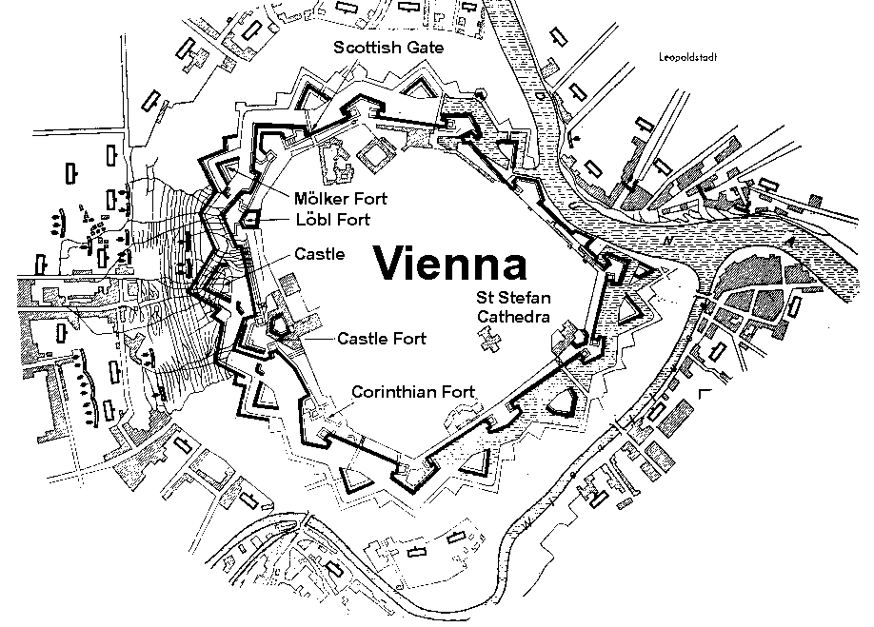
Вътрешнополитически причини за неуспех на обсадата на Виена от 1529г.
сезона на обсадата – ранна есен, преди зима
силната фортификация на града

Slide 4
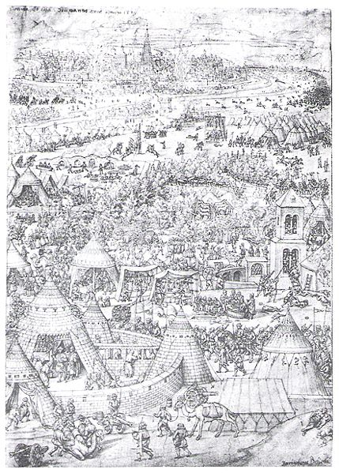
Виена е защитавана от собствените си граждани
Недостиг на оръжие и продоволствие на османците

Slide 5
Външнополитически причини за неуспеха на обсадата от 1529г.
Мартин Лутер и реформацията
Идеи и трансформация във възгледите
Сближаване между католици и протестанти

Slide 6
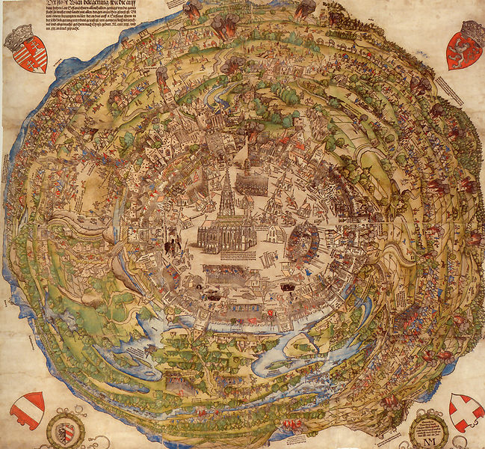
Отзиви и последици от обсадата на Виена след 1529г.
Еразъм Ротердамски и съчинението му от 1530г. с отзиви за обсадата на Виена
Последици от обсадата на Виена:
През 1532г. Османците предприемат четвъртия си поход към Австрия. Стигат до крепостта Кьосег, защитена от хърватина Никола Юрищич, където пътят им е блокиран.
- Виена, 1530г.

Slide 7
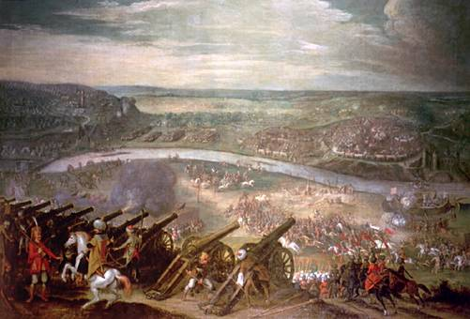
Втората обсада на Виена от османците през 1683г. (14 юли – 12 септември)

Slide 8
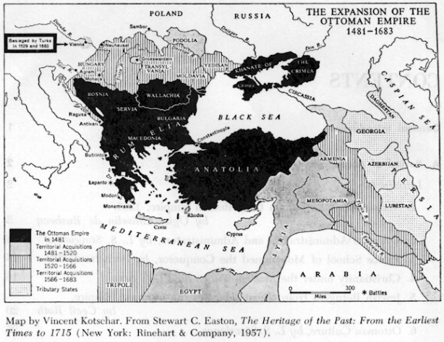
Хабсбугско-османски отношения през 80-те години на ХVІІ век.
През 1663г. Османската империя
предприема офанзива към Унгария.
-Скъсвайки временно традиционния съюз
със султана,Луи ХІV изпраща корпус от 6000д.
На 1 август 1664г. армията, командвана от
генерал Монтекуколи спира
щурма на турците при Сен Готар.

Slide 10
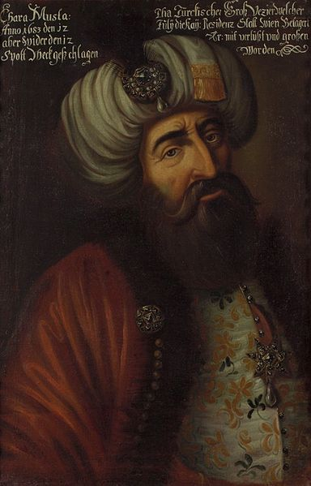
Предпоставки за обсадата на Виена от 1683г.
През 1683г. нова османска офанзива се насочва към Виена.
Австрийската армия се опитва
да удържи султана
от прекратяване на примирието,
но партията на войната
надделява начело с великия везир
– Карамустафа.
Истанбул се възползва от съюза с Трансилвания и антихабсбургската партия в Унгария на Емрих Тьокьоли

Slide 11
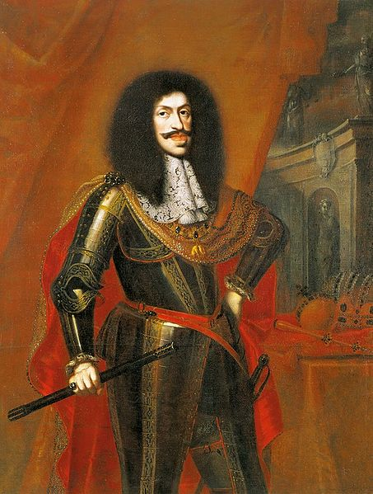
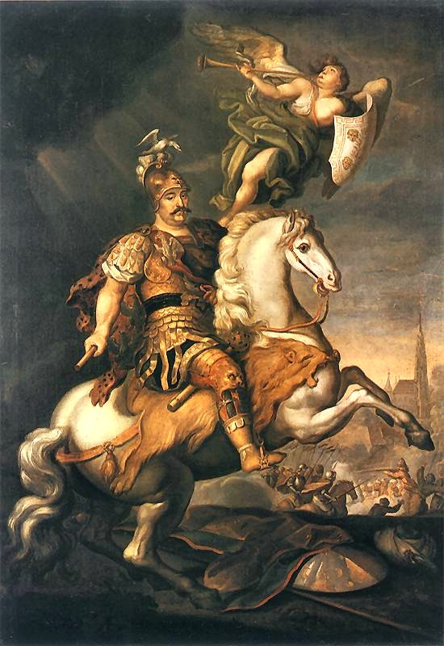
Обсадата на Виена – противопоставяне на универсализма на исляма срещу християнския универсализъм
Подкрепян от папа Инокентий ІІІ, Леополд се старае да състави коалиция от християнски принцове.
Папската власт, Испания, Португалия и Савоя го подкрепят със субсидии.
военна помощ получава от Бавария и Саксония
Сключва съюзен военен договор с полския крал Ян ІІІ Собиески срещу неверника.
Крал Ян ІІІ
Собиески
Леополд

Slide 12
Ход на обсадата:
Шарл Лотарингски командва имперската армия от 33 000 души, но вражеските войски са повече от 150 000. Затова той отстъпва и заема позиции на север от р. Дунав.
На 7 юли Леополд напуска столицата си заедно с част от населението. Девет дни по-късно обсадата на града е завършена.
Армията на обсаждащите се състои от 25 000 шатри, 100 000 войници.
Подсилените след обсадата от 1529г-фортификации устояват на обсадата.
Защитните войски са командвани от граф Ернест Рюдригер и успяват с трудности да се противопоставят на османците. Към загубите от битките се прибавят и появата на емидемия от дезинтерия. На три пъти с мини нападателите успяват да направят пробойни в стените.
На 6 септември последният щурм на врага е отблъснат и Виена е спасена от падане под османска власт.

Slide 13
Заключение:
На 31 август полската армия се обединява със съюзниците – над 65 000 души.
На 11 септември заема позиции на хълма Каленберг, откъдето се вижда Виена. На другата сутрин Ян Собиески и Шарл Лотарингски ръководят решителната битка. Карамустафа допуска грешка като разделя армиите си на два фронта в обсадата на града и това води до спасението на Виена. Обвинен за загубата, Карамустафа е убит на 25 декември в Белград.
Спасяването на Виена от
Османска власт има голямо значение
за запазването на християнското
господство в Западна Европа.

Slide 14
Библиография:
Блед, Жан-Пол., История на Виена, 2009г., изд. Рива
Блеър, Стивън., Кратка история на Австрия, София, 2009г., изд. къща Труд
Иналджък, Халил. Османската империя.Класическият период 1300-1600г. София, 2002г.
Мантран,Робер., История на Османската империя, София, 1999г., изд. Рива
Матанов, Христо – Румяна Михнева. От Галиполи до Лепанто. Балканите. Европа 1354-1571г., София, Тилиа 1989г.

Slide 15
Изготвили:
Имелда Владева, ІІІ курс, специалност история
Николай Христов, ІІІ курс, специалност история
Нова балканска история
октомври 2011г., гр. София

